Slide 1
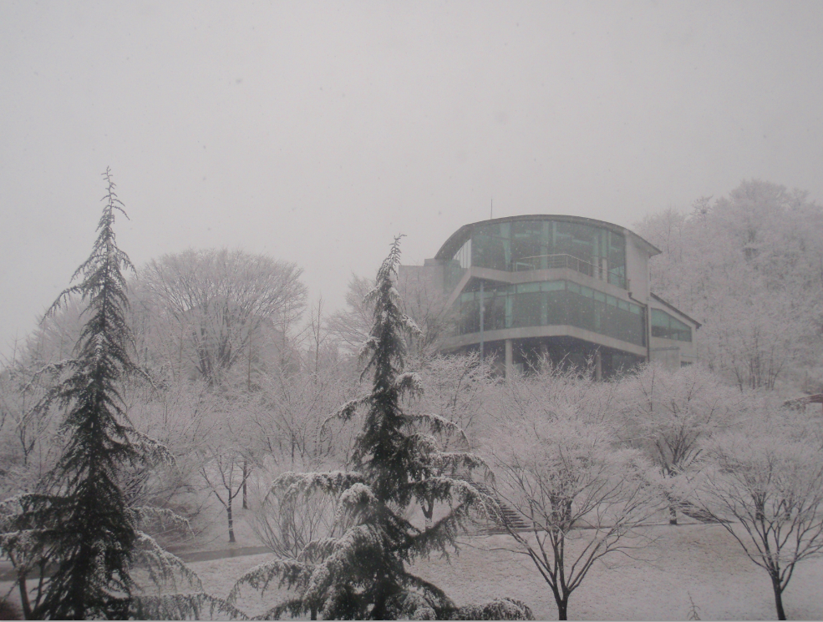
전자 소자 실험실
2013. 05. 11 워크샵

Slide 2
2
Vision
자아 실현
창조적 사고
인정받는 인재
끝없는 도전
겸허한 인성

Slide 3
2008 김승겸 : 큐슈대학 박사과정
2009 김상우(FED), 정남현(설계), 홍선표(창홍)
2010 임수민(주성), 조승현(주성), 전호식, 이종모
2011 박성진(SMD), 유진태(Kent 대학)
2012 김범준(원익), 문혜지(네오뷰코오롱), 김해봉(BOE)
2013 유경민
허양욱,금창민, 오상아, 정소현, 이재표, 김진국, 김주연
안아름, 강인혜, 황준영
문동성, 최용기, 오혜란, 조성기, 송민근, 장미
송효석(PSK), 이형규(특허정보원), 최현석(하이닉스)

Slide 4
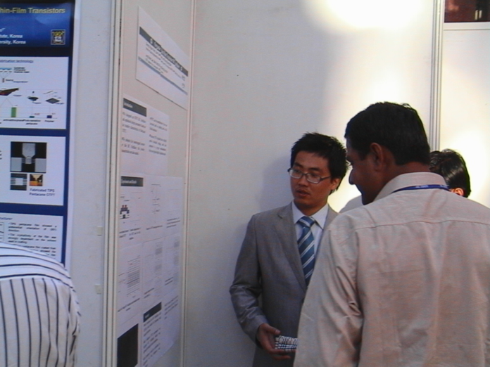
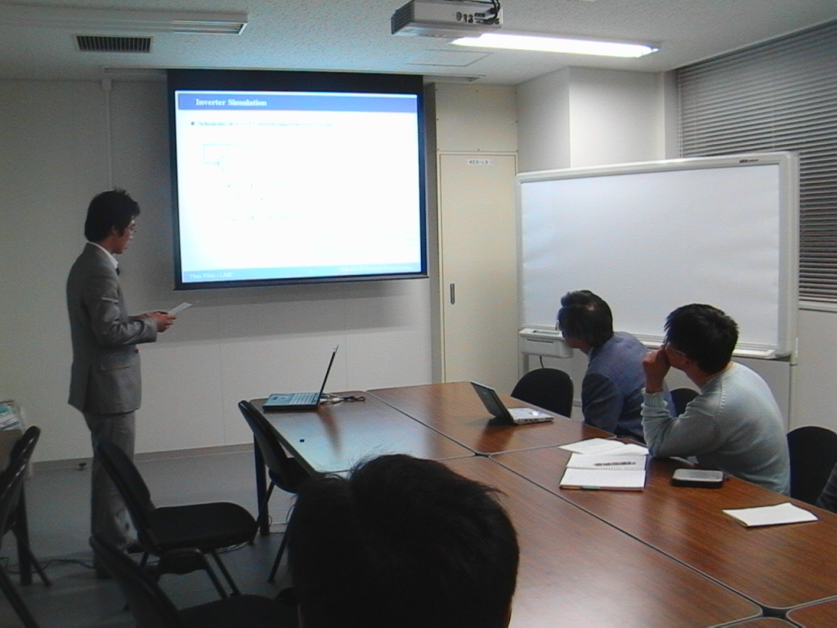
김승겸
2006년 Organic TFT
ETRI RC Oscillator 과제
2007년:후쿠오카 큐슈 대학
하토리 교수 실험실
방문 세미나 실시
:오키나와 류큐대학
노구치 교수 실험실
방문 세미나 실시
: 싱가폴 국가연구소
방문 세미나실시

Slide 5
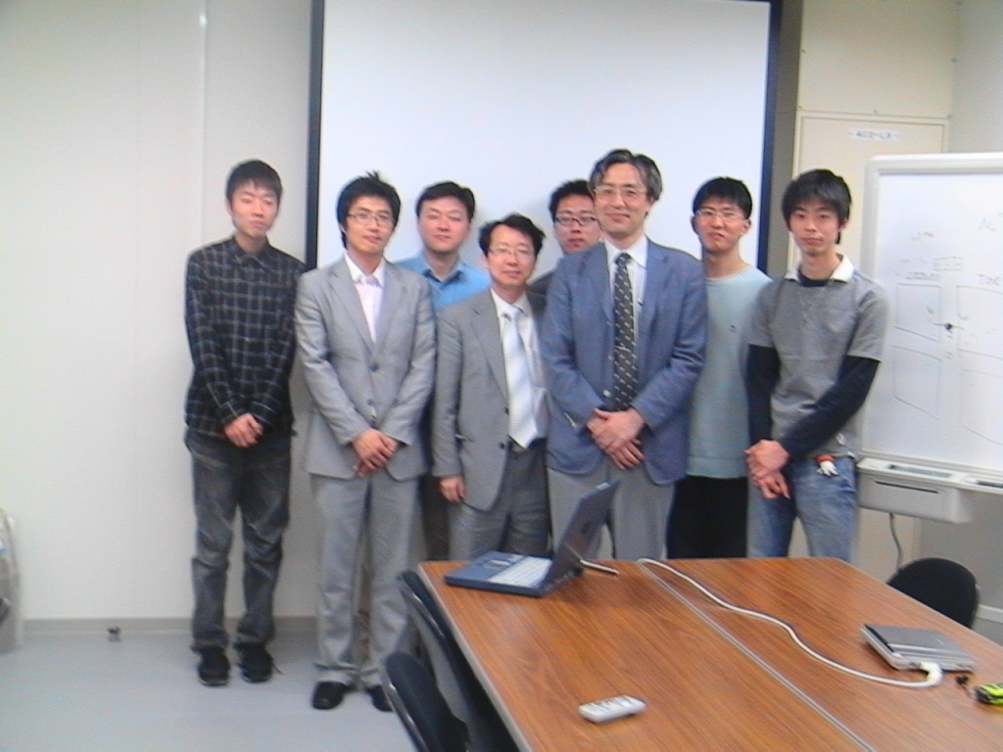

Slide 6
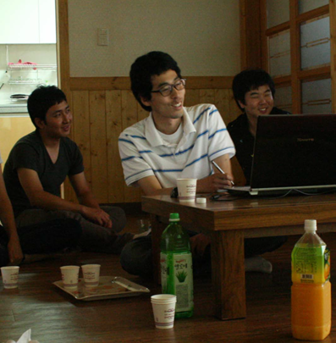
김상우
2007년 싱가폴 ASID 학회 참석
2008년 ETRI 과제 참여
Oxide TFT 회로
DTEC 실습 조교
공정 서비스
2009년 토비스 입사, 현재 FED 벤쳐 업체….

Slide 7
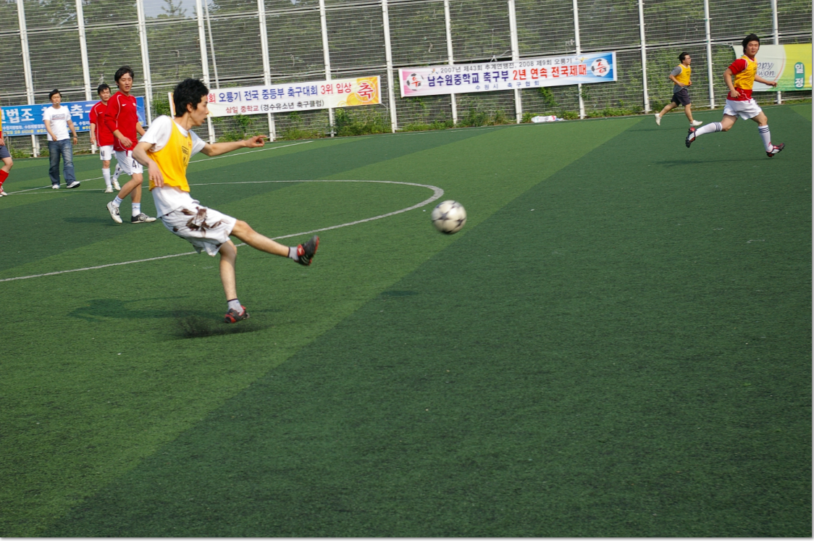

Slide 8
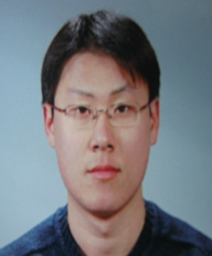
정남현
2007년 싱가폴 ASID 학회 발표
2008년 MCT 방문 세미나 실시
a-Si:H TFT 게이트 드라이버
2009년 MC테크놀러지 입사
  김종선 사장 (LG 및 삼성 전자 근무, 회로 개발)
디스플레이 드라이버 IC 개발
현재 IC 설계 회사 근무

Slide 9
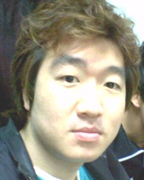
홍선표
2007년 싱가폴 ASID 학회 참석
2008년 오리온 과제 참여
AMOLED 화소
2009년 오리온 OLED 입사
오리온 OLED
전신:대우고등기술원
매트선 패터슨에 매각 후 중국 창홍에 재 매각
구미 PMOLED 공장 중국 이전
화소 설계 과제 진행
무기 EL 과제 같이 진행
문동성 연구소장 : EDLab 박사과정

Slide 10
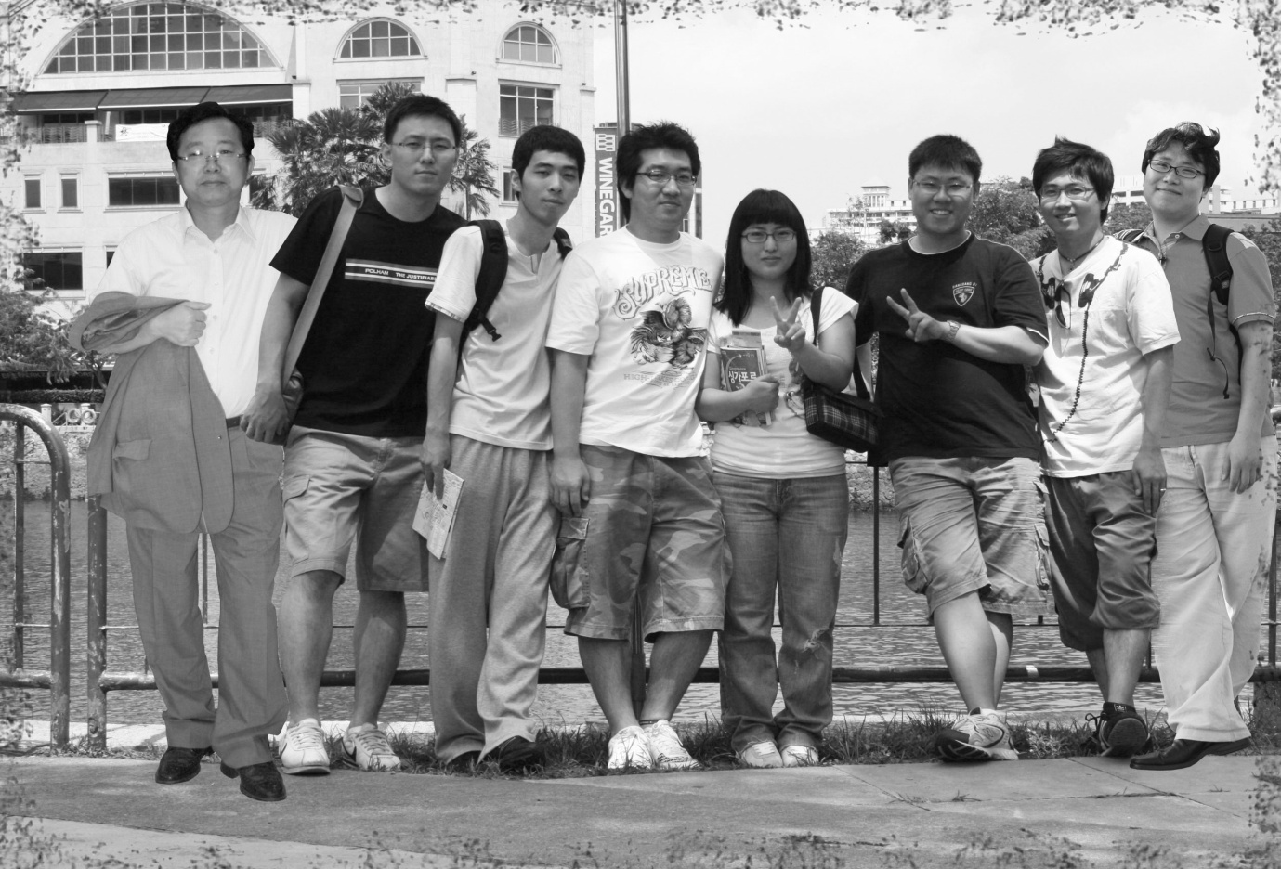
2007년 싱가폴 ASID 학회 참석

Slide 11
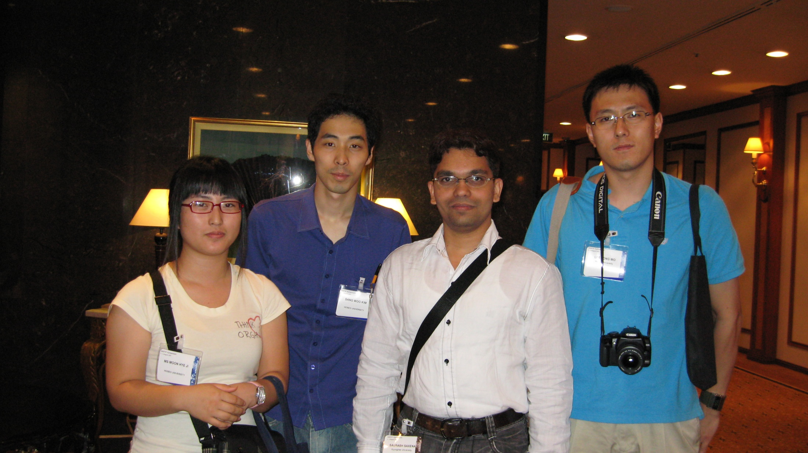

Slide 12
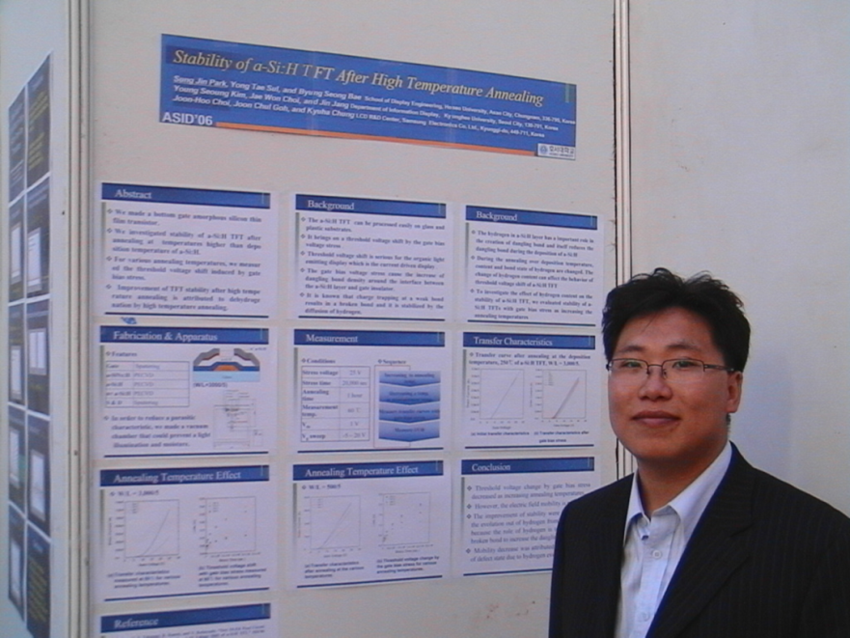
박성진
2011년 SMD 입사
탕정 AMOLED 5.5 G 라인 공정 팀
공정 셋업 및 개발
TFT, solar cell….

Slide 13
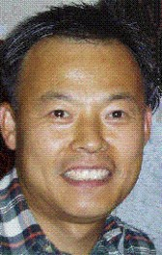
유진태
1991년 삼성전자 입사
1999년 일진디스플레이
2007년 박사과정
2010년 부산 동아대 미디어 디바이스 센터
2011 Kent 대학교 박사 후 과정

Slide 14
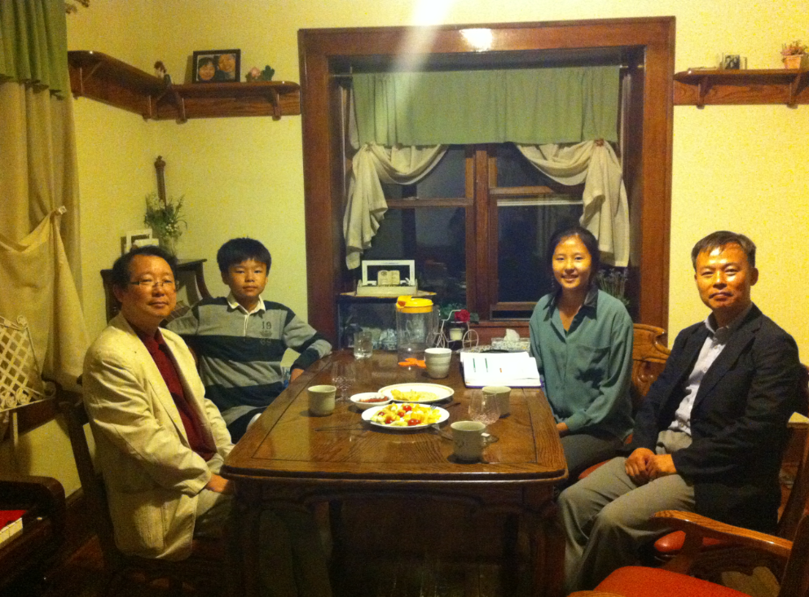

Slide 15
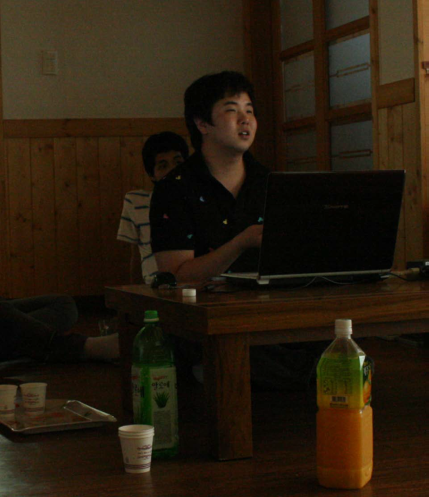
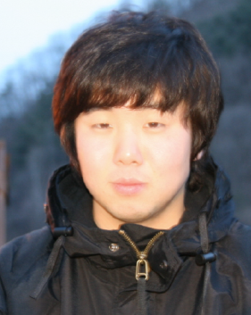
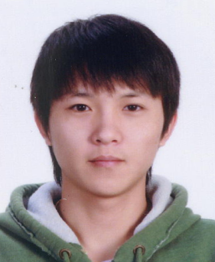
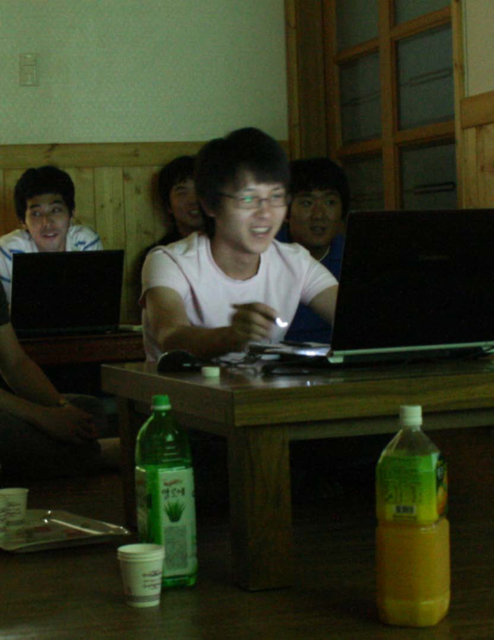
2011 졸업 주성
조승현
2011 졸업 주성
임수민 학사과정

Slide 16
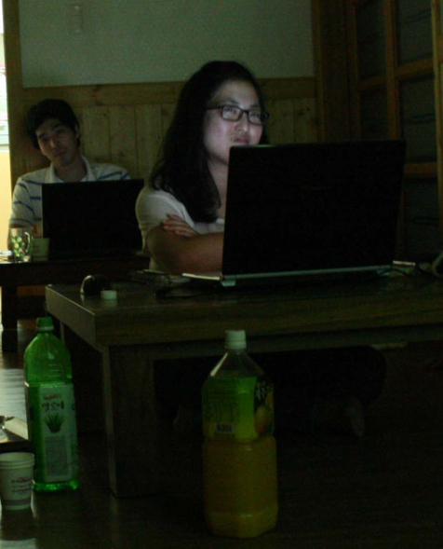
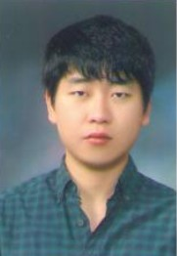
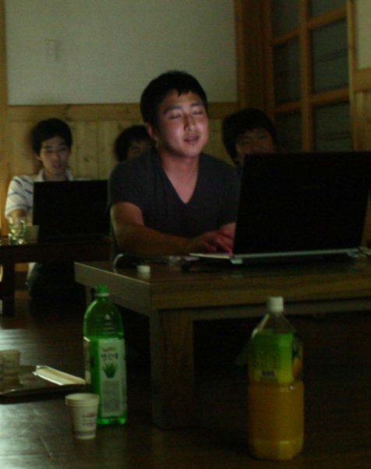
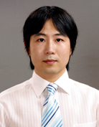

문혜지 네오뷰 코오롱
김범준
김해봉
최용기
조성기
이형규 특허정보원

Slide 17
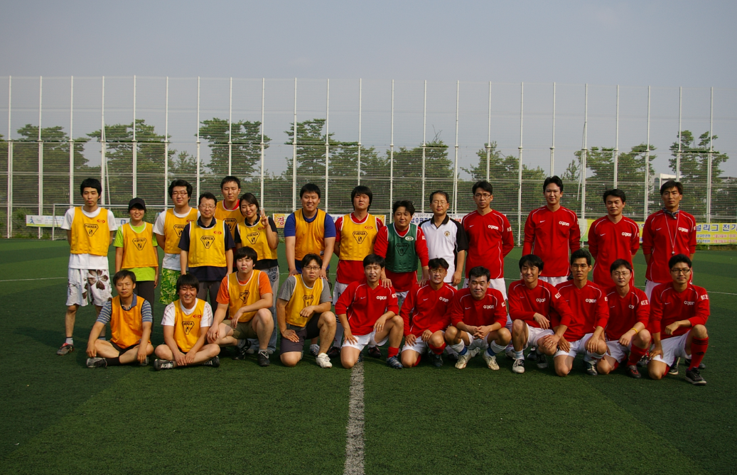
오리온과 축구시합

Slide 19
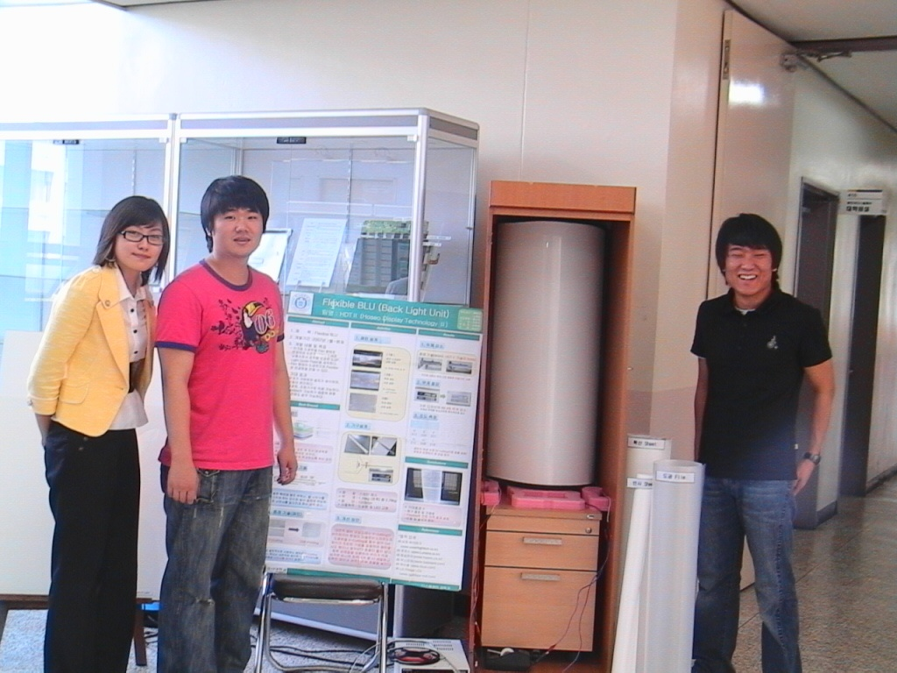

Slide 20
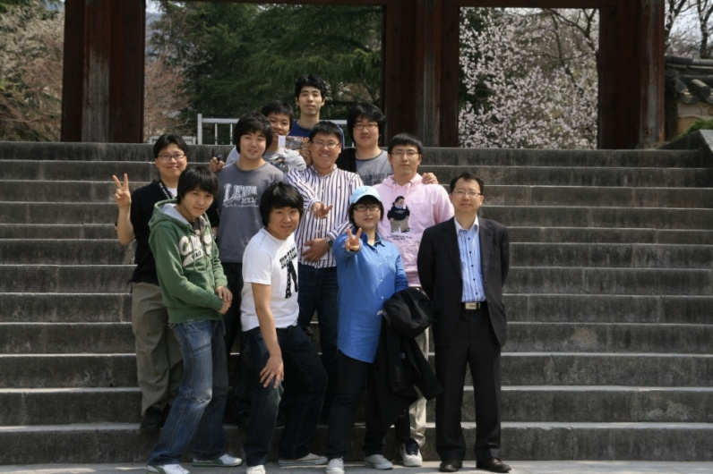
워크샵, 2009.2, 2009.8, 2010.1

Slide 21
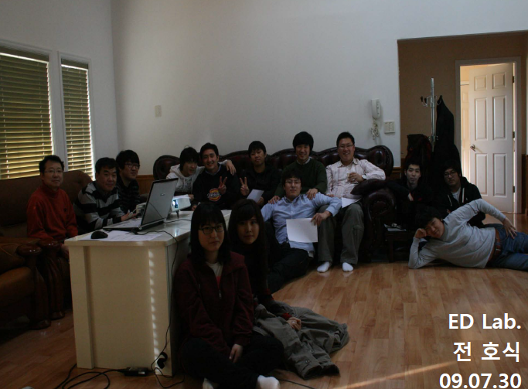

Slide 22
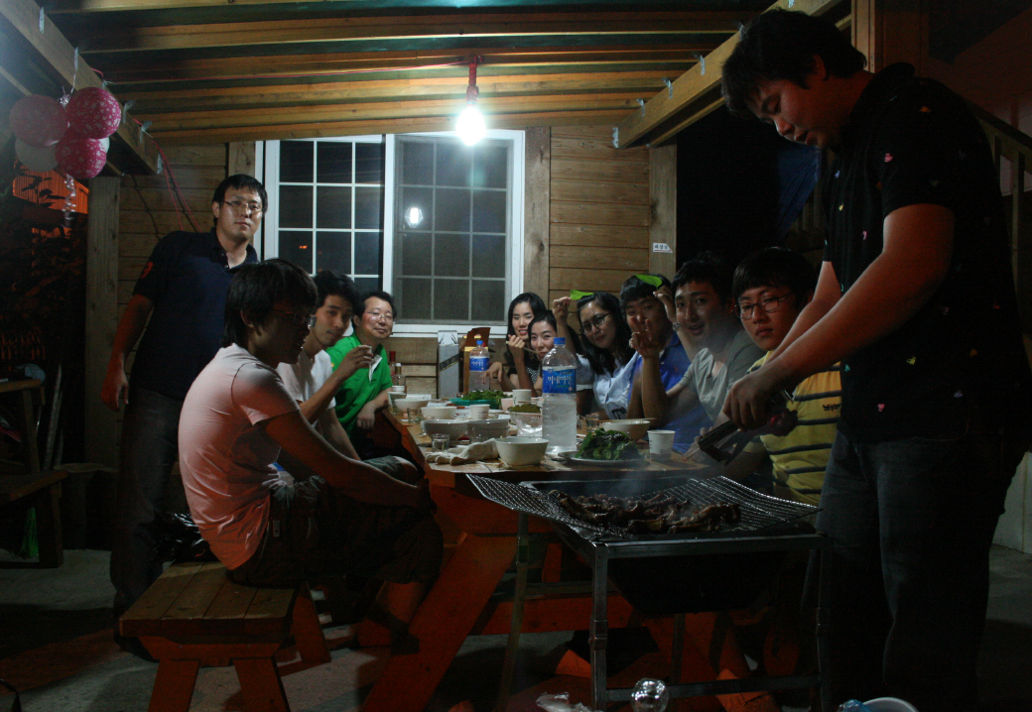

Slide 23
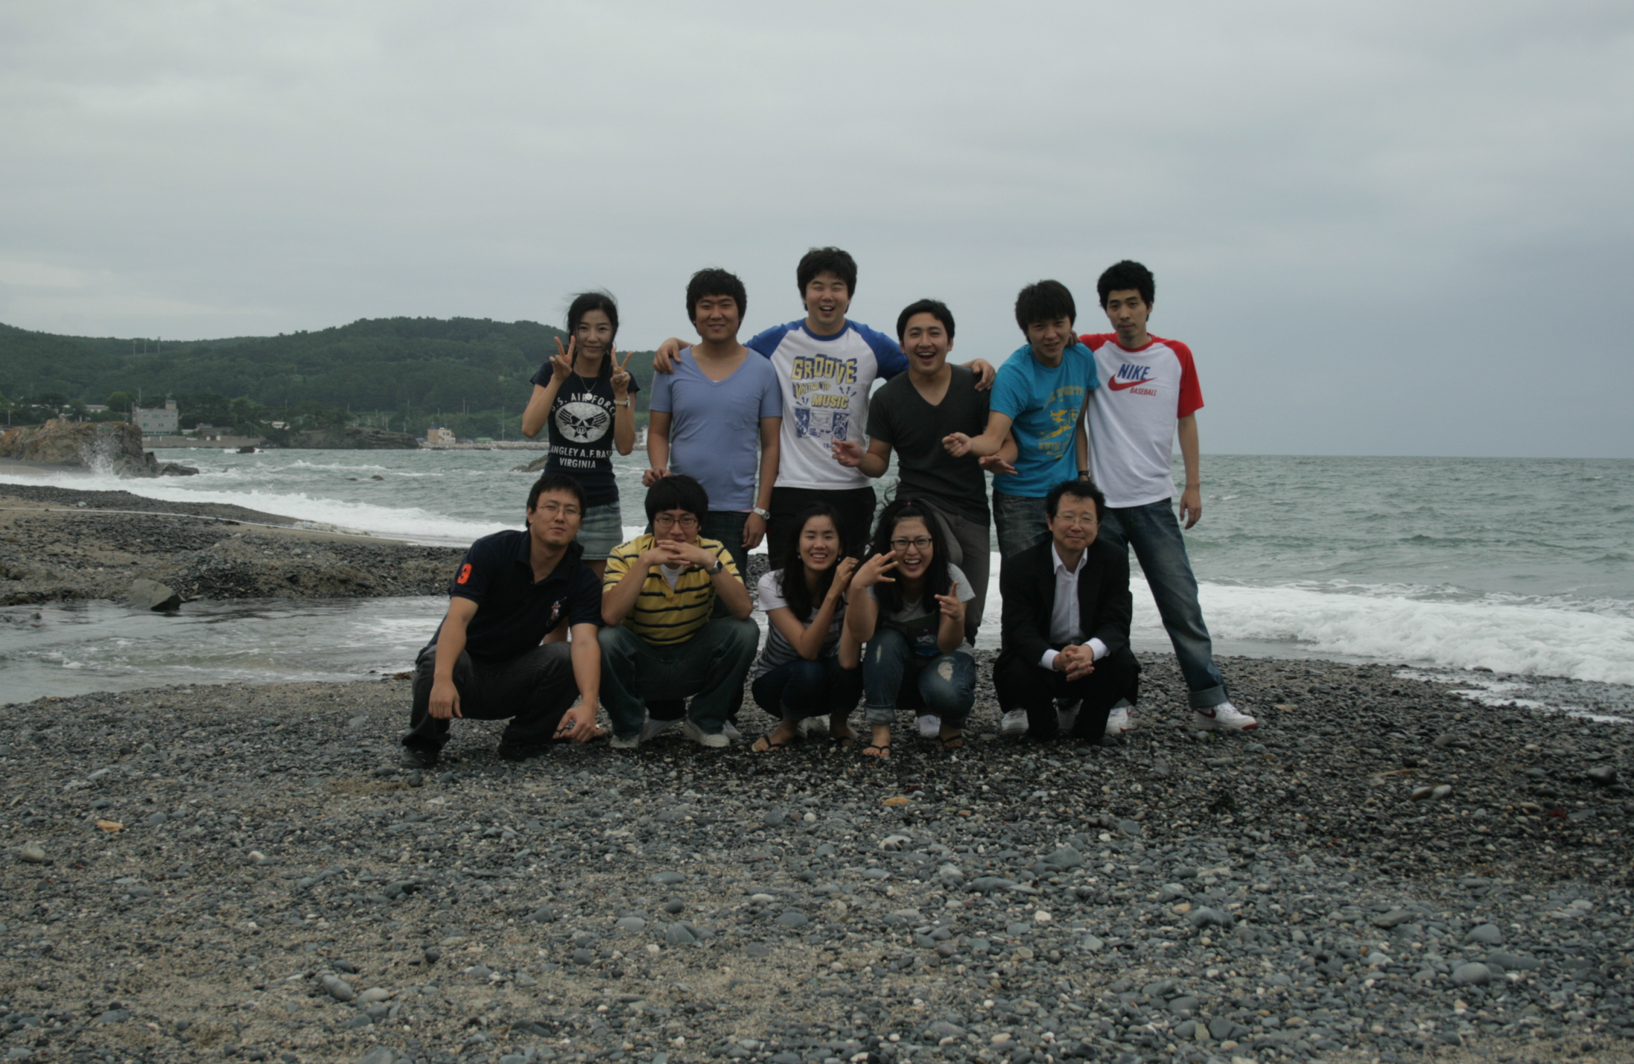
2009 하계 워크샵

Slide 24
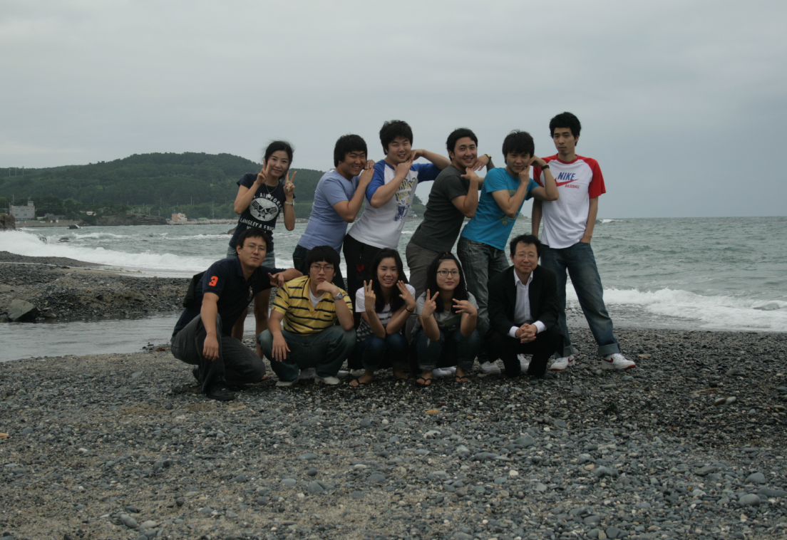

Slide 25
네트웍/협동연구
지자체
주변대학
대학
EDLAB
기업체
연구소
협동연구, 과제 연구, 기술 기획, 애로 기술, 등
Notes:
성공적인 사업을 위한 필요충분조건으로 대학은 입학과 취업을 고려하지 않을 수 없다
예비대학생을 위한 지역혁신프로그램 마련과
기업체를 위한 임직원 재교육 프로그램으로 발을 맞추어야 한다.

Slide 26
고등학교
대학교
과학원
삼성디스플레이
모스크바대학
일진디스플레이
KIST
경희대학교
호서대학교
?

Slide 27

우리에게 필요한 것들
자기 개발의 실천과 네트워킹
실력을 배양하고 우리를 알리자
논문 및 학술 발표
주변과의 공동 연구
주목 받는 Attitude
자신감
Notes:
이제 우리가 필요로 하는 것들은 다음과 같다.
지역경제를 이끌어갈 우수한 인재
그리고 인력양성이후 우리사업단들 든든하게 지원해줄 기업

Slide 28

감사합니다

